Slide 1
Hệ Điều Hành
(Nguyên lý các hệ điều hành)
TS. Đỗ Quốc Huy
huydq@soict.hust.edu.vn
Bộ môn Khoa Học Máy Tính
Viện Công Nghệ Thông Tin và Truyền Thông

Slide 2
Thông tin khoá học
Giáo trình:
  Operating System Concepts – Abraham Siblerschatz
  Modern Operating System – Andrew Tanenbaum
  -Bài tập lớn

Slide 3
Nội dung môn học
Tổng quan về hệ điều hành
Quản lý tiến trình
Quản lý bộ nhớ
Quản lý hệ thống file
Quản lý vào ra

Slide 4
Chương 1 Tổng quan về Hệ Điều Hành
Khái niệm
Lịch sử phát triển
Định nghĩa và phân loại
Tính chất cơ bản
Các khái niệm trong Hệ điều hành
Cấu trúc Hệ điều hành
Vấn đề xây dựng Hệ điều hành

Slide 5
Chương 1 Tổng quan về Hệ Điều Hành
Khái niệm Hệ điều hành
Lịch sử phát triển Hệ điều hành
Định nghĩa và phân loại Hệ điều hành
Tính chất cơ bản của Hệ điều hành
Các khái niệm trong hệ điều hành
Cấu trúc hệ điều hành
Vấn đề xây dựng Hệ điều hành

Slide 6
Chương 1 Tổng quan về Hệ Điều Hành
1. Khái niệm Hệ điều hành
Khái niệm Hệ điều hành
  Cấu trúc phân lớp của hệ thống tính toán
  Chức năng HĐH

Slide 7
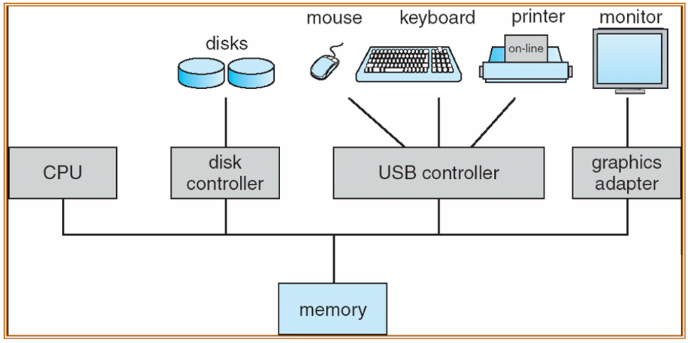
Chương 1 Tổng quan về Hệ Điều Hành
1. Khái niệm Hệ điều hành
1.1. Cấu trúc phân lớp của hệ thống tính toán
  Sơ đồ kiến trúc của một hệ thống máy tính

Slide 8
Chương 1 Tổng quan về Hệ Điều Hành
1. Khái niệm Hệ điều hành
1.1. Cấu trúc phân lớp của hệ thống tính toán
  Sơ đồ kiến trúc của một hệ thống máy tính
  Sơ đồ kiến trúc của một hệ thống máy tính
Bộ vào ra
Bộ nhớ
Đường Truyền
Bộ xử lý
Một/ nhiều CPUs, các thiết bị điều khiển được liên kết bằng 1 hệ thống bus chung để truy nhập tới bộ nhớ chia sẻ
Các thiết bị điều khiển và CPU thực hiện đồng thời, cạnh tranh với nhau

Slide 9
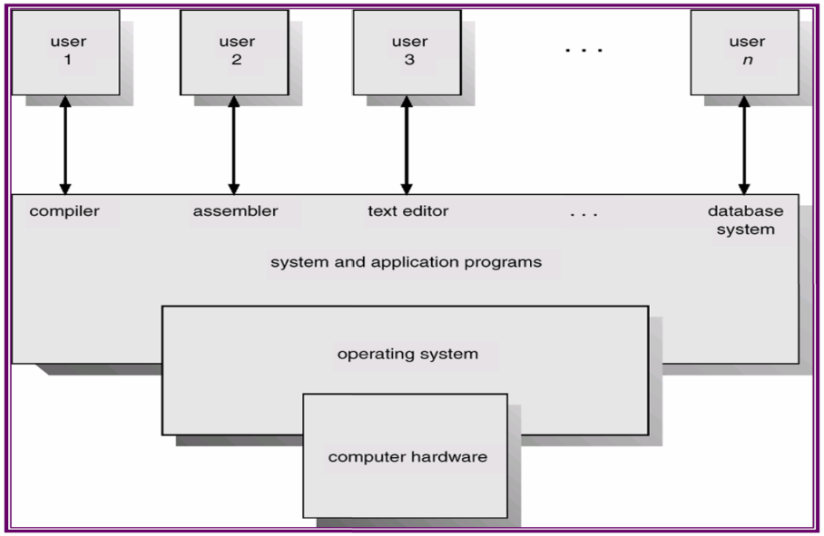
Chương 1 Tổng quan về Hệ Điều Hành
1. Khái niệm Hệ điều hành
1.1. Cấu trúc phân lớp của hệ thống tính toán
  Các thành phần của một hệ thống tính toán (Silberschatz 2002)

Slide 10
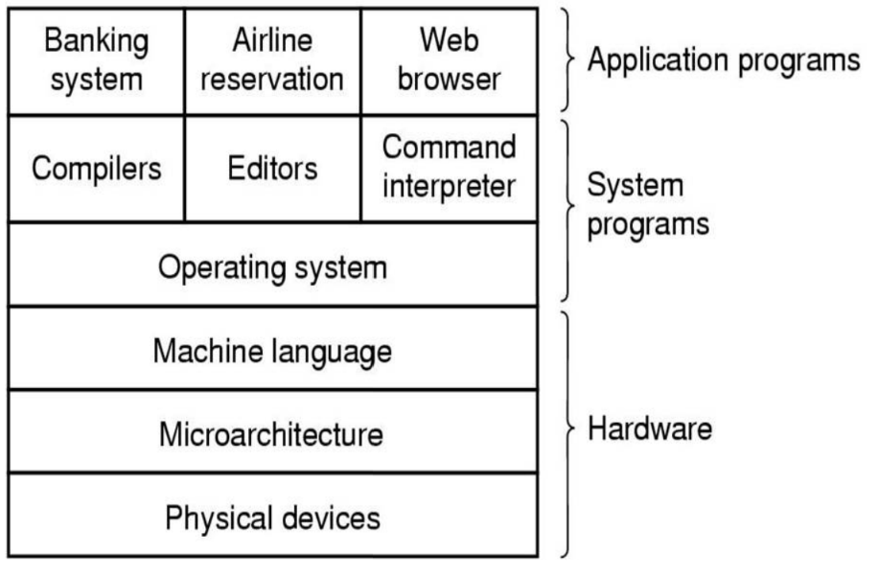
Chương 1 Tổng quan về Hệ Điều Hành
1. Khái niệm Hệ điều hành
1.1. Cấu trúc phân lớp của hệ thống tính toán
  Các thành phần của một hệ thống tính toán (Tanenbamum 2001)
  Các thành phần của một hệ thống tính toán (Tanenbaum 2001)

Slide 11
Chương 1 Tổng quan về Hệ Điều Hành
1. Khái niệm Hệ điều hành
1.1. Cấu trúc phân lớp của hệ thống tính toán
  Các thành phần của một hệ thống tính toán
  Các thành phần của một hệ thống tính toán
  Phần cứng (Hardware) Cung cấp các tài nguyên tính toán cơ bản (CPU, bộ nhớ, thiết bị vào ra)
  Hệ điều hành (Operating system) điều khiển và phối hợp việc sử dụng phần cứng cho những ứng dụng khác nhau của nhiều người sử dụng khác nhau
  Chương trình ứng dụng(Application programs) (chương trình dịch, hệ cơ sở dữ liệu, game,...) sử dụng tài nguyên của máy tính để giải quyết các yêu cầu của người sử dụng
  Người dùng (Users) Người sử dụng máy móc hay máy tính khác

Slide 12
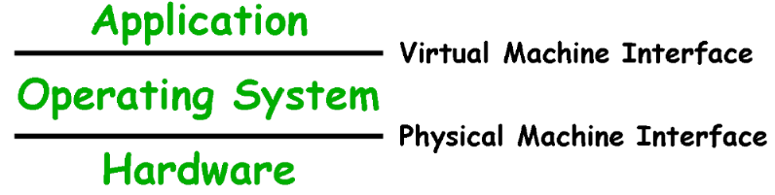
Chương 1 Tổng quan về Hệ Điều Hành
1. Khái niệm Hệ điều hành
1.1. Cấu trúc phân lớp của hệ thống tính toán
  Vị trí và mục tiêu
  Vị trí: Hệ điều hành (Operating system) nằm giữa phần cứng của hệ thống và các chương trình ứng dụng

Slide 13
Chương 1 Tổng quan về Hệ Điều Hành
1. Khái niệm Hệ điều hành
1.1. Cấu trúc phân lớp của hệ thống tính toán
  Vị trí và mục tiêu
Mục tiêu:
Cung cấp 1 môi trường để User có thể thực hiện các chương trình (CT) ứng dụng
Làm cho máy tính dễ sử dụng hơn, thuận lợi hơn và hiệu quả hơn.
Chuẩn hóa giao diện người dùng đối với các hệ thống phần cứng khác nhau
Sử dụng hiệu quả và khai thác tối đa hiệu suất của tài nguyên phần cứng

Slide 14
Chương 1 Tổng quan về Hệ Điều Hành
1. Khái niệm Hệ điều hành
Khái niệm Hệ điều hành
  Cấu trúc phân lớp của hệ thống tính toán
  Chức năng hệ điều hành

Slide 15
Chương 1 Tổng quan về Hệ Điều Hành
1. Khái niệm Hệ điều hành
1.2. Chức năng của hệ điều hành
  Giả lập một máy tính ảo
  Quản lý tài nguyên của hệ thống

Slide 16
Chương 1 Tổng quan về Hệ Điều Hành
1. Khái niệm Hệ điều hành
1.2. Chức năng của hệ điều hành
  Giả lập một máy tính ảo
  Giúp ẩn dấu chi tiết phải thực hiện và khai thác các chức năng của phần cứng máy tính dễ dàng và hiệu quả hơn.
  Đơn giản hóa vấn đề lập trình
    Không phải làm việc với các dãy nhị phân
    Mỗi chương trình (CT) đang thực hiện nghĩ nó sở hữu toàn bộ bộ nhớ, thời gian CPU, thiết bị...
    Giúp giao tiếp với thiết bị dễ dàng hơn so với phần cứng thuần túy. Ethernet card: Trao đổi tin cậy, theo thứ tự (TCP/IP)
Notes:
The most basic commands are read and write, each of which requires 13 parameters, packed into
9 bytes. These parameters specify such items as the address of the disk block to be read, the
number of sectors per track, the recording mode used on the physical medium

Slide 17
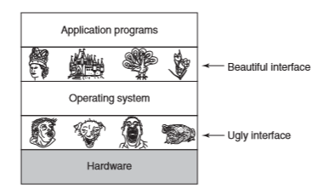
Chương 1 Tổng quan về Hệ Điều Hành
1. Khái niệm Hệ điều hành
1.2. Chức năng của hệ điều hành
  Giả lập một máy tính ảo
  Giả lập một máy tính ảo

Slide 18
Chương 1 Tổng quan về Hệ Điều Hành
1. Khái niệm Hệ điều hành
1.2. Chức năng của hệ điều hành
  Giả lập một máy tính ảo
  Mở rộng hệ thống →hệ thống dường như có những đặc trưng mong muốn (bộ nhớ ảo, máy in ảo..)
  Các CT đang hoạt động không ảnh hưởng trực tiếp đến CT khác → lỗi ở 1 CT không làm hỏng toàn bộ hệ thống
  Máy ảo: Hữu ích cho phát triển HĐH
    Nếu HĐH thử nghiệm bị lỗi, chỉ giới hạn trong máy ảo
    Trợ giúp kiểm tra các CT trên các HĐH khác
  Giả lập một máy tính ảo
Notes:
The most basic commands are read and write, each of which requires 13 parameters, packed into
9 bytes. These parameters specify such items as the address of the disk block to be read, the
number of sectors per track, the recording mode used on the physical medium

Slide 19
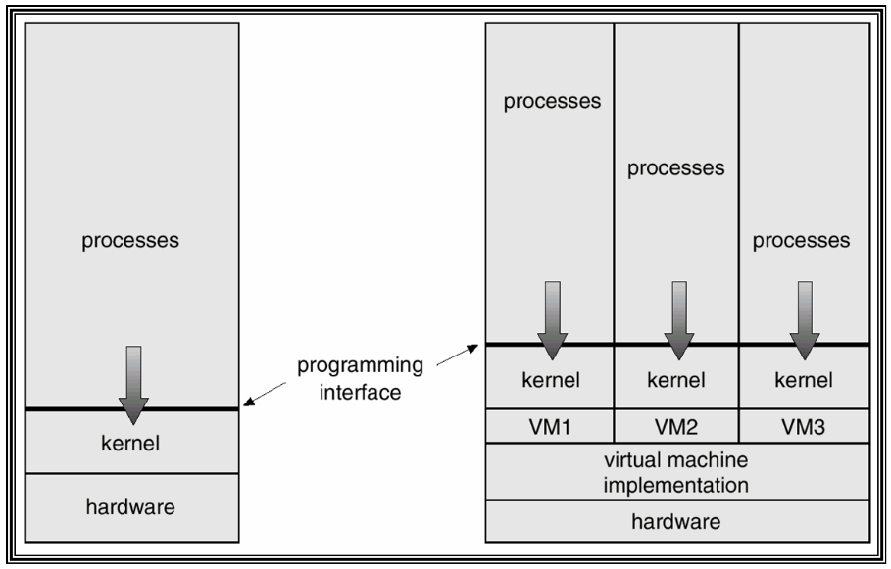
Chương 1 Tổng quan về Hệ Điều Hành
1. Khái niệm Hệ điều hành
1.2. Chức năng của hệ điều hành
  Giả lập một máy tính ảo
  Giả lập một máy tính ảo

Slide 20
Chương 1 Tổng quan về Hệ Điều Hành
1. Khái niệm Hệ điều hành
1.2. Chức năng của hệ điều hành
  Quản lý tài nguyên của hệ thống
  Tài nguyên hệ thống
    (Vi xử lý, bộ nhớ, thiết bị vào ra, file...)
    được CT sử dụng để thực hiện công việc xác định
  Các CT đòi hỏi tài nguyên về mặt
    thời gian (sử dụng) và
    không gian (nhớ)
  Quản lý tài nguyên của hệ thống

Slide 21
Chương 1 Tổng quan về Hệ Điều Hành
1. Khái niệm Hệ điều hành
1.2. Chức năng của hệ điều hành
  Quản lý tài nguyên của hệ thống
  HĐH phải quản lý để máy tính hoạt động 1 cách hiệu quả nhất
    Phân phối các tài nguyên (TN) cho các CT khi cần thiết
    Giải quyết tranh chấp
    Quyết định thứ tự cấp phát TN cho những yêu cầu
    Ví dụ: quản lý TN bộ nhớ (hữu hạn)
      Nhiều CT cùng có thể được thực hiện
      Tránh truy cập bất hợp lệ
      Phải đảm bảo toàn vẹn dữ liệu (dùng chung vùng nhớ: file)
  Quản lý tài nguyên của hệ thống

